Slide 1
实验1 虚拟世界搭建
何明耘

Slide 2
实验目的
掌握三维空间场景管理与场景构建
掌握基于场景管理的三维绘制流程
掌握利用threejs的web方式三维绘制
掌握相关的场景绘制技巧

Slide 3
实验内容
搭建一个自己的虚拟世界，需要包括：
  天空盒
  布告板树木和花草
  群体动画的鸟类
  视点walk方式漫游运动
  基本的地形漫游和碰撞检测
  布料动画的旗子展示

Slide 4
实现步骤和要求
step1， 地形与城市搭建
  基本的地形
  基本的建筑物和街道
  基于walk的视点控制和2d的碰撞检测
step2， 地貌特征
  树木
  路灯，电线等

Slide 5
实现步骤和要求
step3 天空盒
  实现skybox或者skydome效果
  加上一些雾化效果
  光晕效果
step4 群体动画
  实现鸟群
  街上其他小动物
  自主人和车的运动

Slide 6
实现步骤和要求
step5 布料动画
  每个小组成员一幅旗子，飘扬在城市的相应位置
  随风飘动

Slide 7
相关技术
基于过程的城市创建
http://learningthreejs.com/blog/2013/08/02/how-to-do-a-procedural-city-in-100lines/
demo1（https://github.com/mauriciopoppe/Three.js-City）
demo2（https://github.com/photonlines/Procedural-City-Generator）

Slide 8
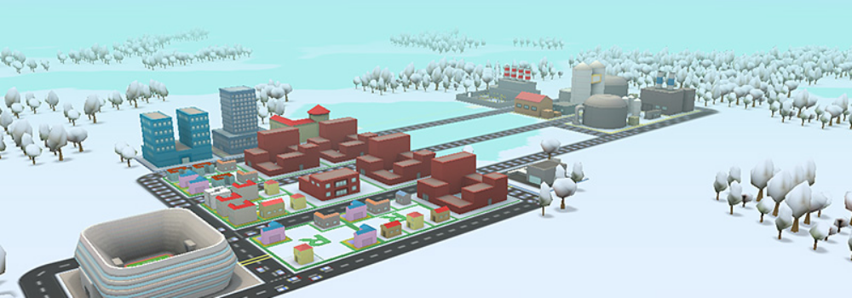
相关技术
一个demo（https://github.com/lo-th/3d.city）

Slide 9
相关技术
相关素材
Car model by: sepel (http://www.blendswap.com/blends/view/67462)
Tree model by: xuroiux (http://www.blendswap.com/blends/view/54458)
Textures downloaded from: http://www.cgtextures.com/ and http://www.humus.name/index.php?page=Textures
Engine sounds downloaded from: http://www.findsounds.com/

Slide 10
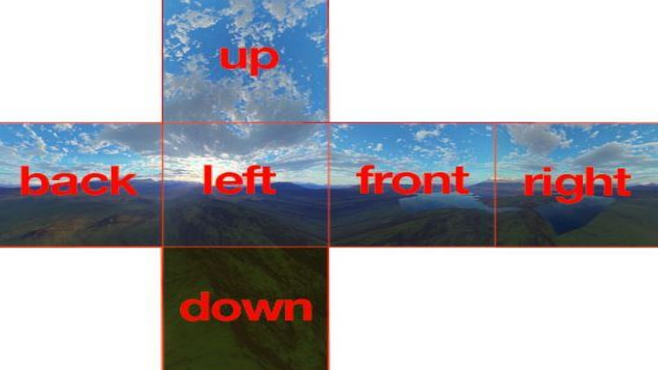
相关技术
天空盒
https://threejsfundamentals.org/threejs/lessons/threejs-backgrounds.html
https://codinhood.com/post/create-skybox-with-threejs
https://redstapler.co/create-3d-world-with-three-js-and-skybox-technique/

Slide 11
相关技术
布告板树
模型树
https://github.com/mattatz/THREE.Tree
https://github.com/collinhover/threeoctree

Slide 12
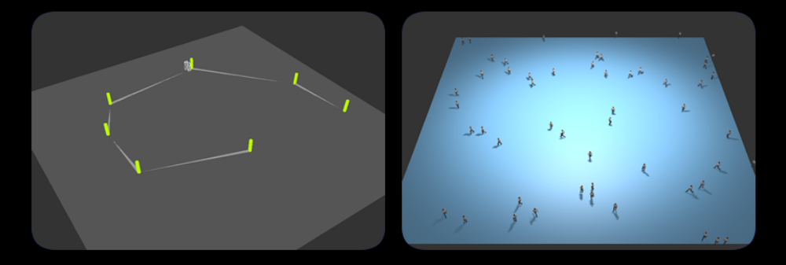
相关技术
群体动画
https://github.com/erosmarcon/three-steer

Slide 13
相关技术
布料动画
https://threejs.org/examples/webgl_animation_cloth.html
https://codepen.io/Nuwen/pen/jWOemK
https://stackoverflow.com/questions/61365561/cloth-simulaltion-of-a-3d-obj-cloth-model
https://steemit.com/utopian-io/@azcax/how-to-simulate-the-wind-cloth-by-three-js-or-three-js
https://sites.google.com/site/threejstuts/home/cloth-animation

